Slide 1
第六章 二次型
§6.1 二次型及其矩阵表示
§6.2 二次型的标准形
§6.3 用正交变换化二次型为标准形
§6.4 二次型的正定性

Slide 2
§6.1 二次型及其矩阵表示
一、二次型的概念
二、二次型的矩阵表示
三、可逆线性变换

Slide 3

一、二次型的概念
定义
含有 n 个变量的二次齐次多项式称为 n 元二次型。
(一般)
例如
(1)
是一个二元二次型。
(2)
是一个三元二次型。
问题
能否利用矩阵及向量等工具将二次型改写成一种新的
表达形式？

Slide 4







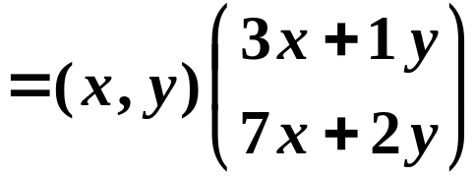
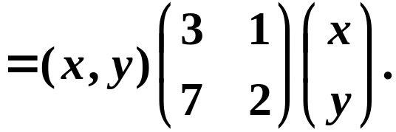
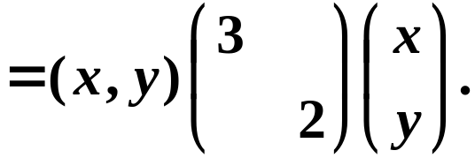

一、二次型的概念
试试看：
(1)
特别有

Slide 5



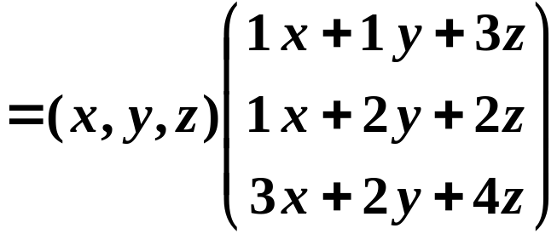
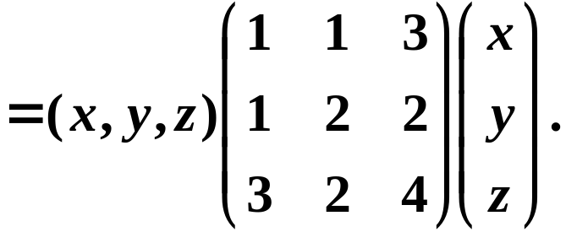
一、二次型的概念
试试看：
(2)

Slide 6
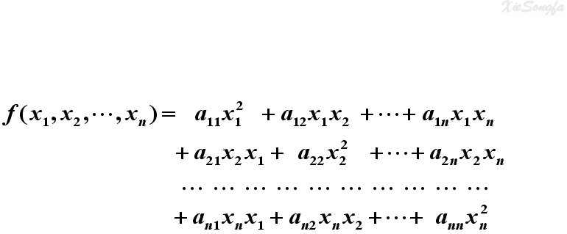



一、二次型的概念
定义
含有 n 个变量 x₁, x₂ , … , x_{n} 的二次齐次多项式
(具体)
P164
定义
6.1
称为 n 元二次型，简称二次型，
其中 称为二次型的系数，
满足
当二次型的系数为复(实)数时，称为复(实)二次型。

Slide 7



二、二次型的矩阵表示
推导

Slide 8
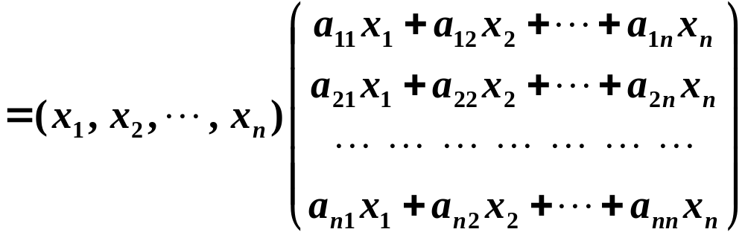

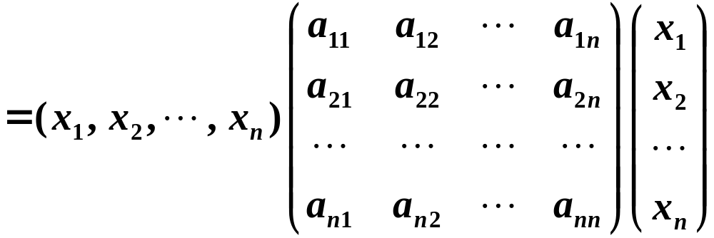
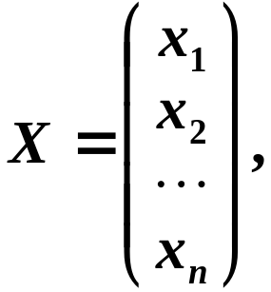
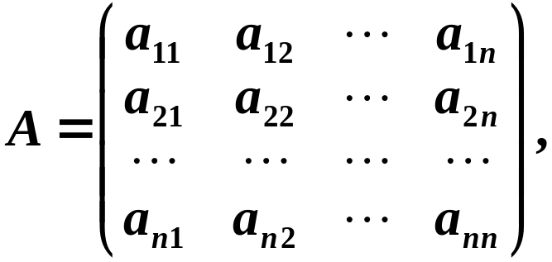
即得
记

Slide 9
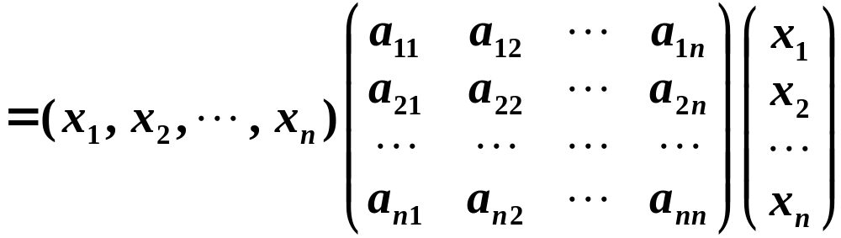



则二次型的矩阵形式为：
其中 A 为对称矩阵。
定义
称对称矩阵 A 为二次型 对应的矩阵；
P165
称二次型 为对称矩阵 A 对应的二次型。
对称矩阵与二次型是一一对应的

Slide 10
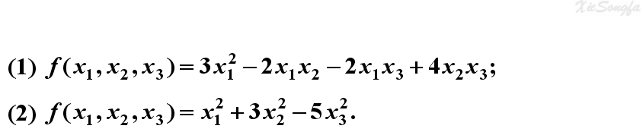
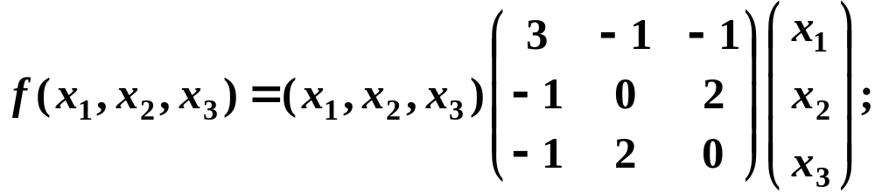
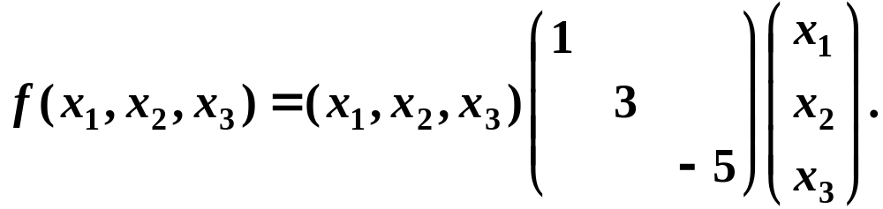
例
将下列二次型改写成矩阵形式。
解
(1)
(2)
对角矩阵与只含平方项的二次型是一一对应的

Slide 11
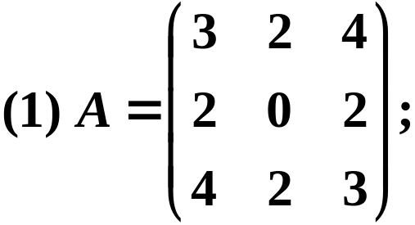
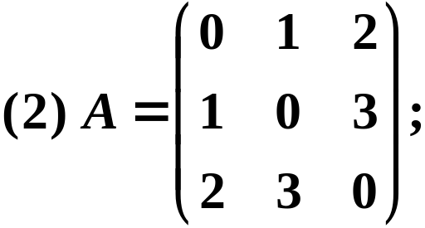
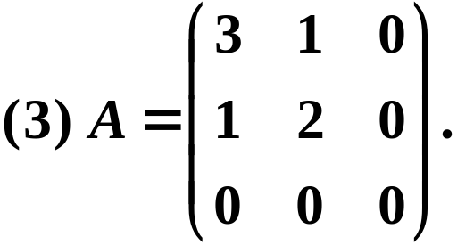
例
求下列对称矩阵所对应的二次型。
解
(1)
(2)
(3)

Slide 12
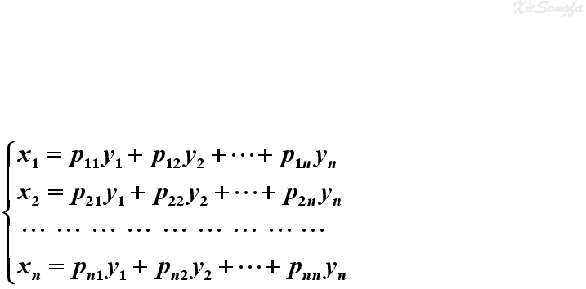





三、可逆线性变换
1. 线性变换
定义
设 是两组变量，
满足
P166
定义
6.2
称该关系式为从变量 到变量 的
一个线性变换 ，
简记为
其中
称为线性变换的系数矩阵 .

Slide 13







三、可逆线性变换
1. 线性变换
结论
设 为 n 元二次型，P 为 n 阶方阵，
则 经过
补
线性变换 后，仍为 n 元二次型。
事实上，如果对二次型 施行线性变换
则有
显然， 仍为对称矩阵。

Slide 14
三、可逆线性变换
1. 线性变换
2. 可逆线性变换
定义
若 P 为可逆矩阵，
则称线性变换 X = P Y 为可逆线性
P166
变换，或非退化线性变换。
定义
6.2
性质
(1) 非退化线性变换的逆变换还是非退化线性变换。
P166
(2) 连续施行两次非退化线性变换的结果还是非退化
线性变换，
它的系数矩阵等于原来两个线性变换
的系数矩阵的乘积。

Slide 15

……
轻松一下吧

